Slide 1

AQUILA
Menahem Setbon

Slide 2




SOMMAIRE
Qu’est-ce que le test d’intrusion ?
Quel besoin la ToolBox comble ?
La ToolBox
Fonctionnalité
Démonstration
Choix technologiques
Impact de la ToolBox
Conclusion

Slide 3



Un test d’intrusion ?
Objectifs
Automatiser
une partie
d’un pentest
Faire le moins d’intéraction user
Générer un rapport graphique des résultats
Prévoir une évolution de la toolbox

Slide 4





La toolBox : Structure
Aquila Racine
Sous-dossier Report
Sous-dossier Functions
Bash
Python

Slide 5





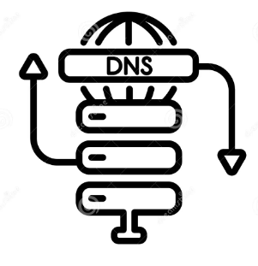


La ToolBox : Fonctionnalités
Robots.txt
Techno-Web
Whois
Nmap
Nikto
Subs-domains
DNS
DNS-Server

Slide 6
La toolBox en vidéo

Slide 7



Analyse des choix / impact
Knowledge
Environnement professionnel
Gestion de l’information
Rapidité

Slide 8



Temps
Lisibilité
Evolution en fonction des besoins

Slide 9

Merci de m’avoir écouté

